Slide 1
EJERCICIO 2
Una empresa se plantea invertir en el sector de actividad de transformados cárnicos, para ello se desea evaluar la viabilidad del proyecto que según las estimaciones y previsiones de los estudios previos realizados, suponen unos movimientos de fondos de:
-250 100 - 50 300 250
A la vista de estos datos se desea evaluar el interés y viabilidad del proyecto.
Se espera que que el tipo de interés de la deuda del estado se mantenga en torno al 7 % en los próximos años
SOLUCIÓN
- 250
100
- 50
300
250
Representación gráfica
Horizonte temporal
0 1 2 3 4
Evaluación según el PR sin actualizar:
PR =
2 años y unos 8 meses
Evaluación según el PRA Actualizado:
- 250
93.46
-43.8
245
190.38
Flujos actualizados al 7 %
Horizonte temporal
0 1 2 3 4
PRA =
2 años y unos 10 meses

Slide 2
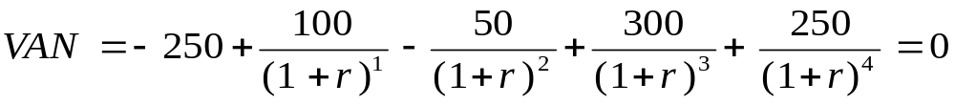
Evaluación según el VAN:
219.99 u.m.
Evaluación según la TIR:
TIR=
0.3257
O lo que es igual un 32.57 % de rentabilidad
Evaluación según la TIRC:
TIRC =
0.263
Es decir un 26.3 %.
CONCLUSIONES
Según el PR y el PARA, el proyecto se recupera antes de que se extinga, por lo que se recomienda que se acometa.
El VAN es positivo, por lo que también resulta de interés acometerlo.
El TIR y el TIR corregido son bastante superiores a lo que podría obtener en deuda del estado, por lo que si el
riesgo no es excesivo también recomienda que se acometa el proyecto.

